Slide 1

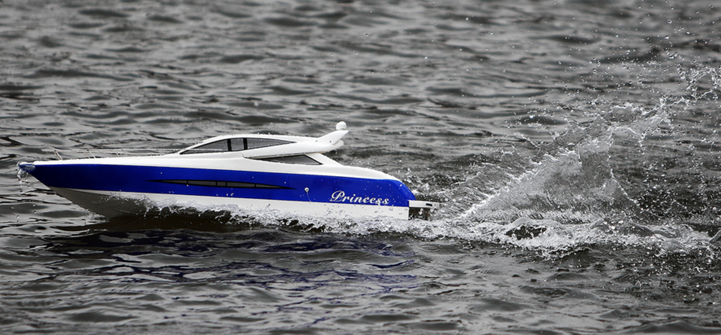

ArduBoat
아두이노 + RC보트
2013136141 홍승현
2015136068 신현아

Slide 2

작품소개
구성도
기능
시연연상
Q&A
목차

Slide 3


|작품소개|
- 두개의 아두이노 간에 이루어지는 블루투스 통신을 이용해 신호를 주고받아 조이스틱으로 보트를 작동하도록 제작

Slide 4
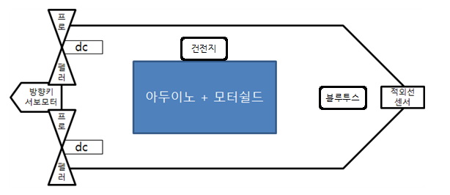
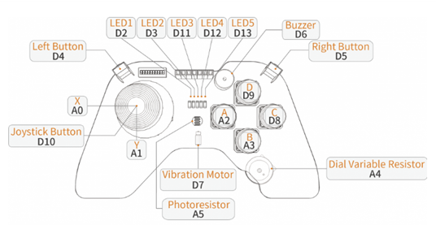
|구성도|
<선체>
<조이스틱>

Slide 5
|기능|
● 조이스틱을 이용한 방향제어
- 8방향에 따른 서보모터 각도조절
● 조이스틱 버튼을 이용한 기능
- 보트의 출발, 정지, 가속, 감속 기능
● 적외선 센서를 이용한 장애물 감지
- 장애물을 감지하면 조이스틱의 부저음과 LED출력

Slide 6
|시연영상|
유튜브 : https://youtu.be/11SR0WAoWCQ
깃허브 : https://github.com/kutmicro/2013136141-2015136068_ArduBoat

Slide 7
Q&A

Slide 8
감사합니다.

